Slide 1

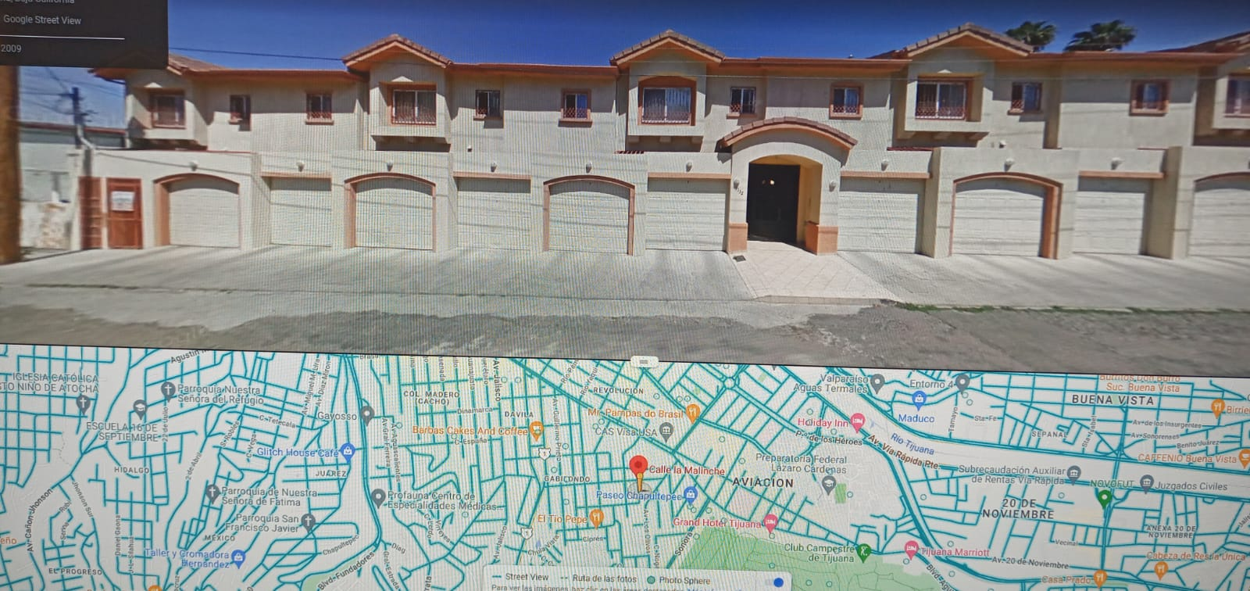
$E RENTA ZONA DORADA
“PRECIO DE RENTA”
$ 1,500.00 DOLARES
INFORMES:
INMOBILIARIA TUSTILO
CEL. 664 281 34 16
CEL. 663 320 84 15
Email rosy.tustilo@outlook.com

Slide 2
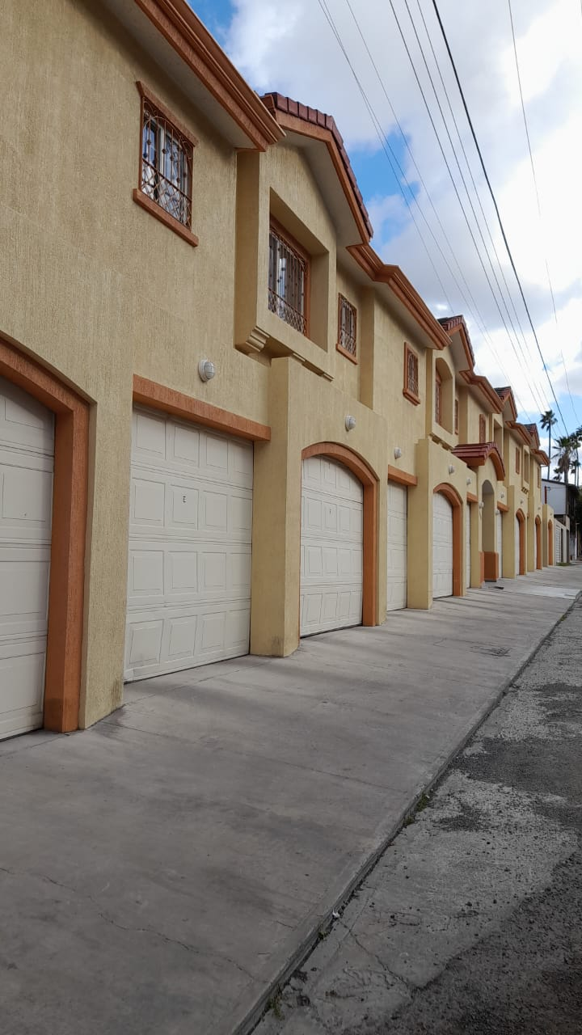
BONITO DEPARTAMENTO
Excelente Ubicación
2 recamaras con closet
2 baños completos
Piso de loseta
Sala
Comedor
Cocina con acabados de lujo
Cuarto de lavado
Interfon para acceso peatonal
Est. Para 2 carros
Boyler
150.00 mt2 construcción aprox.

Slide 3
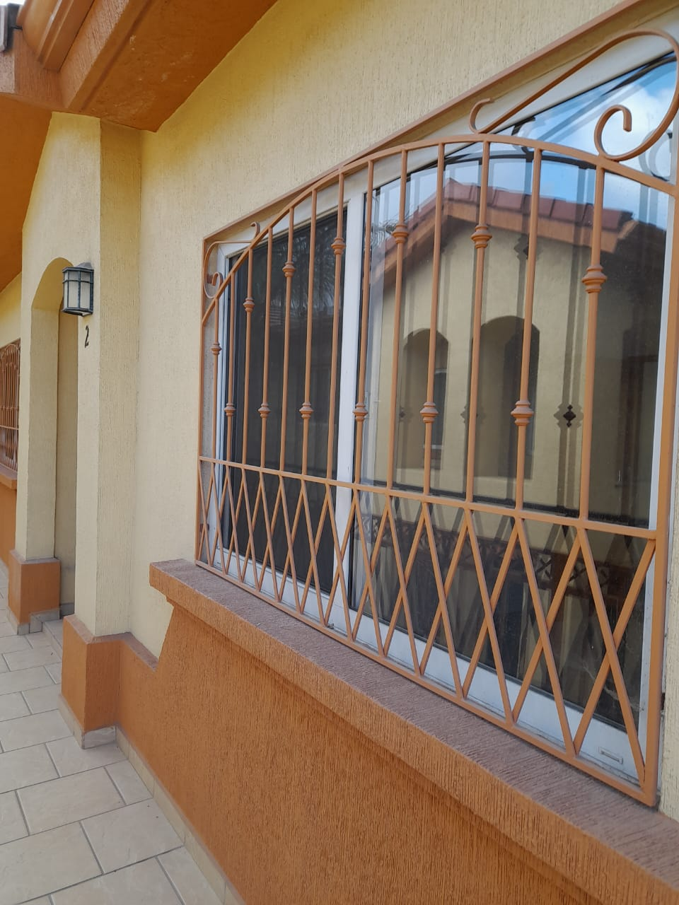
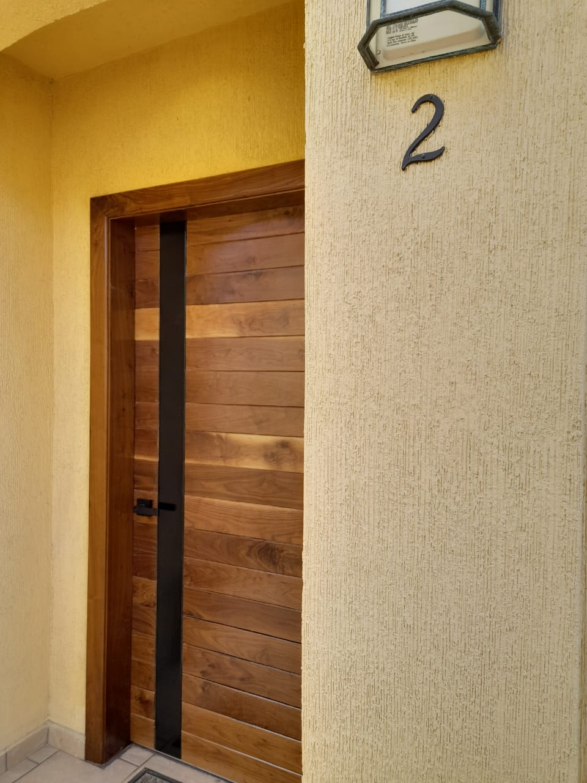
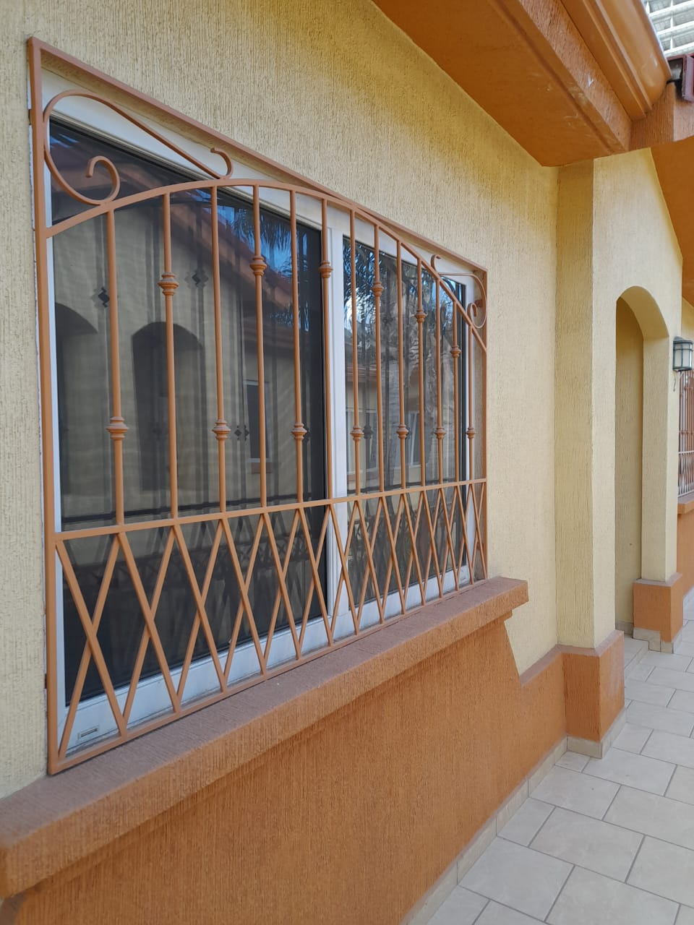
ENTRADA A DEPTO., PASILLO

Slide 4
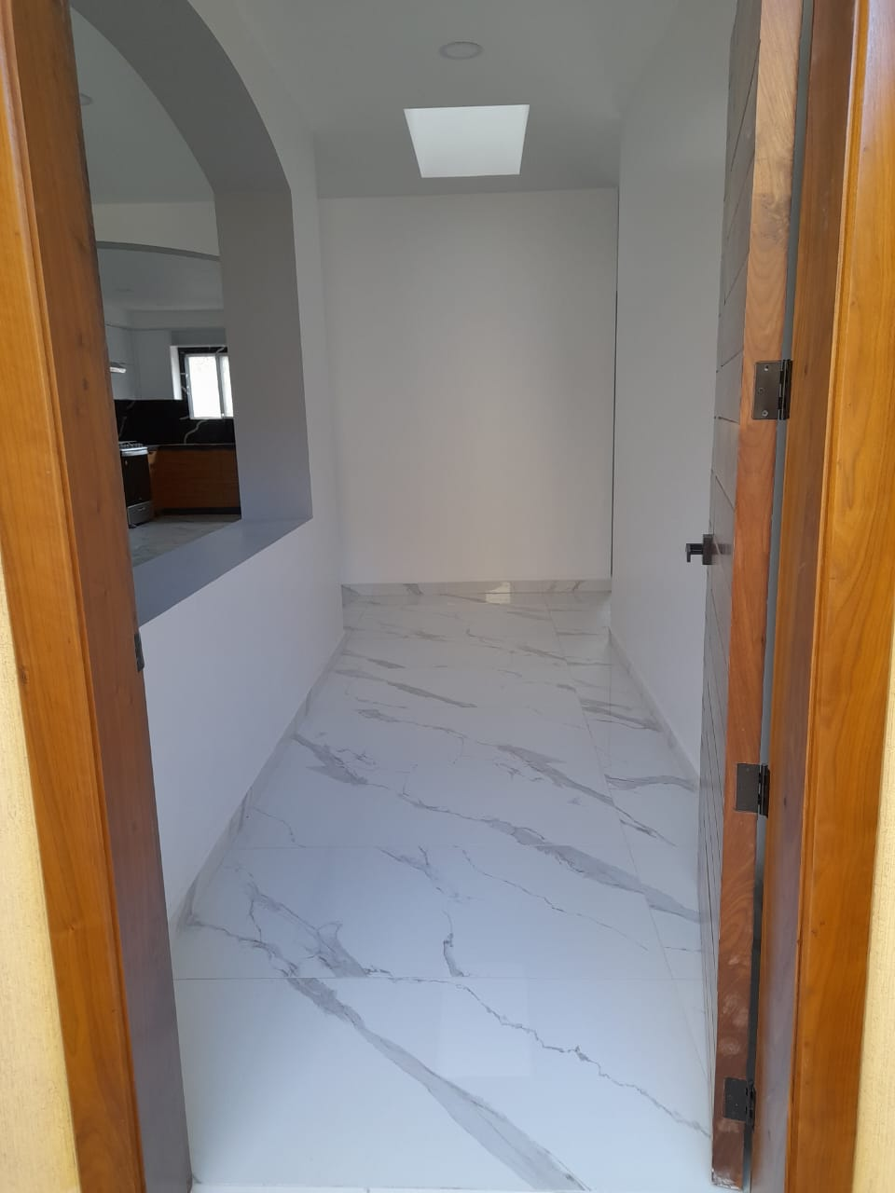
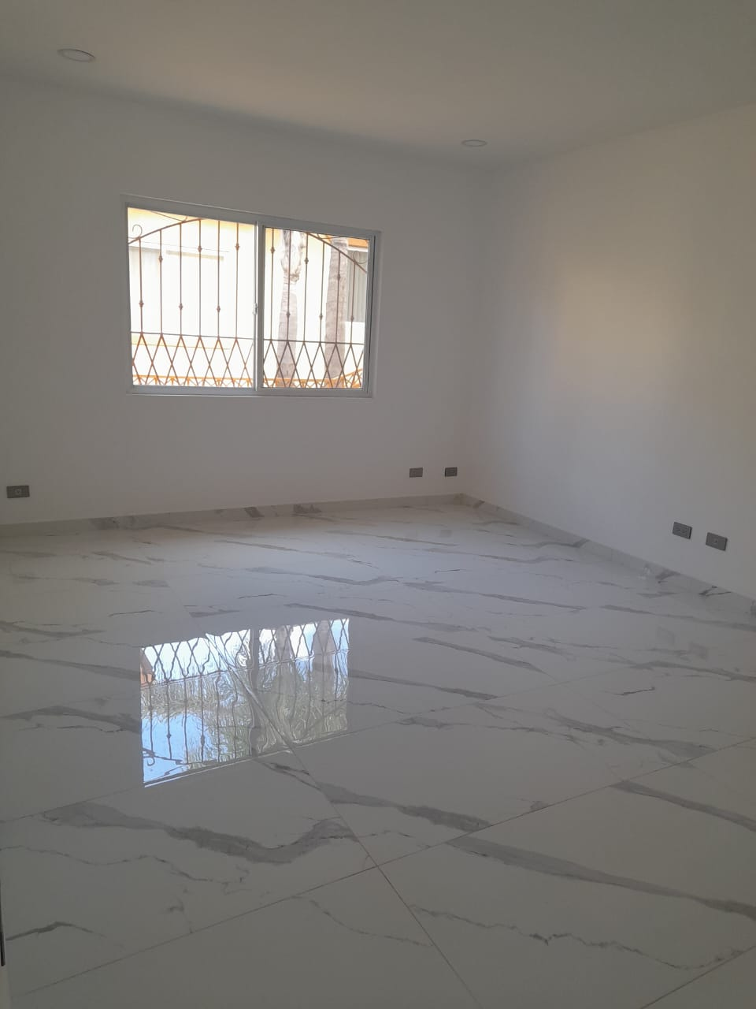
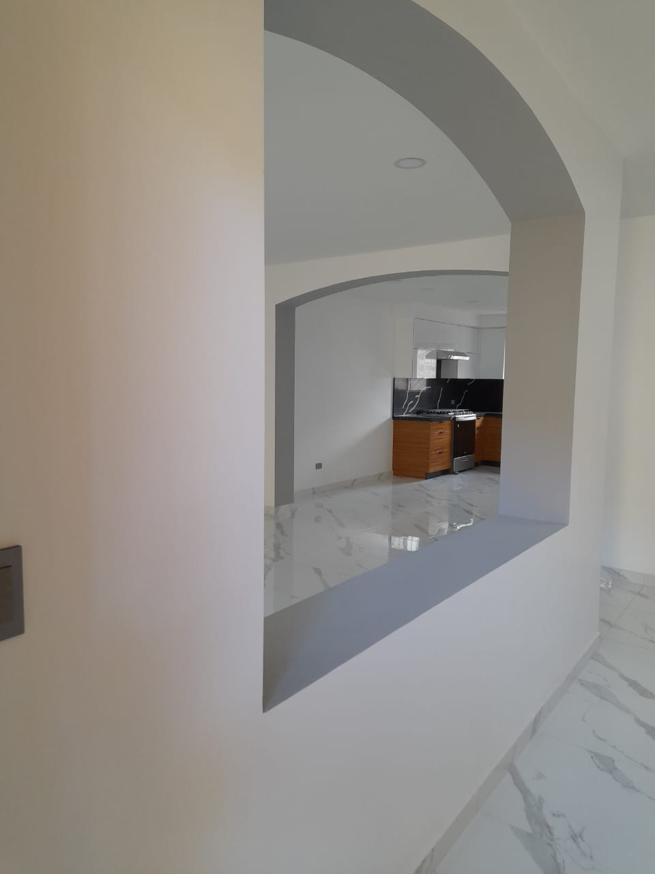
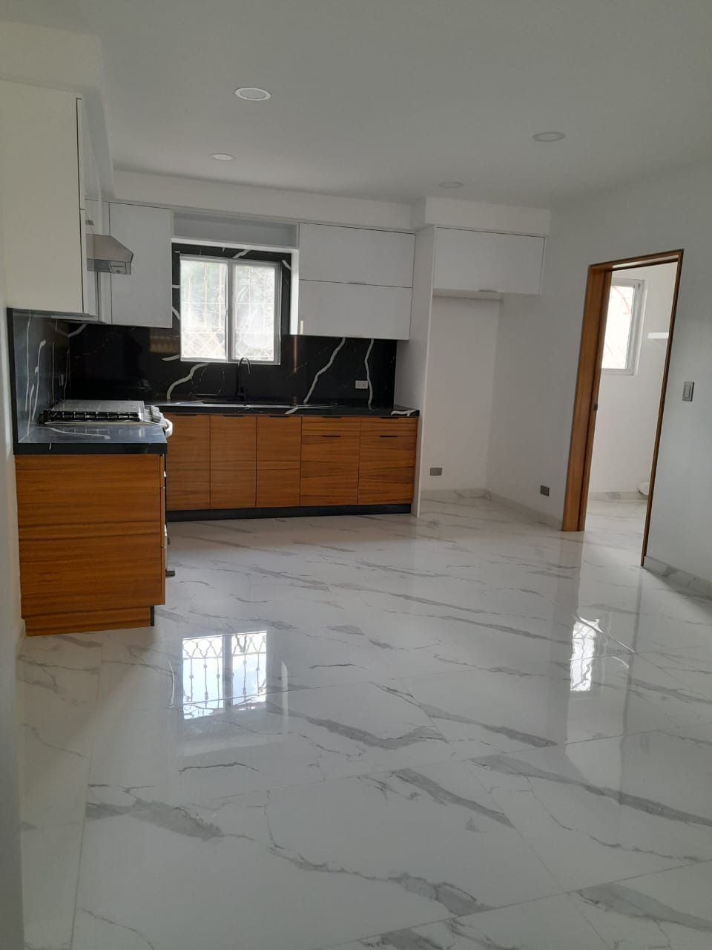
PASILLO, SALA- COMEDOR

Slide 5
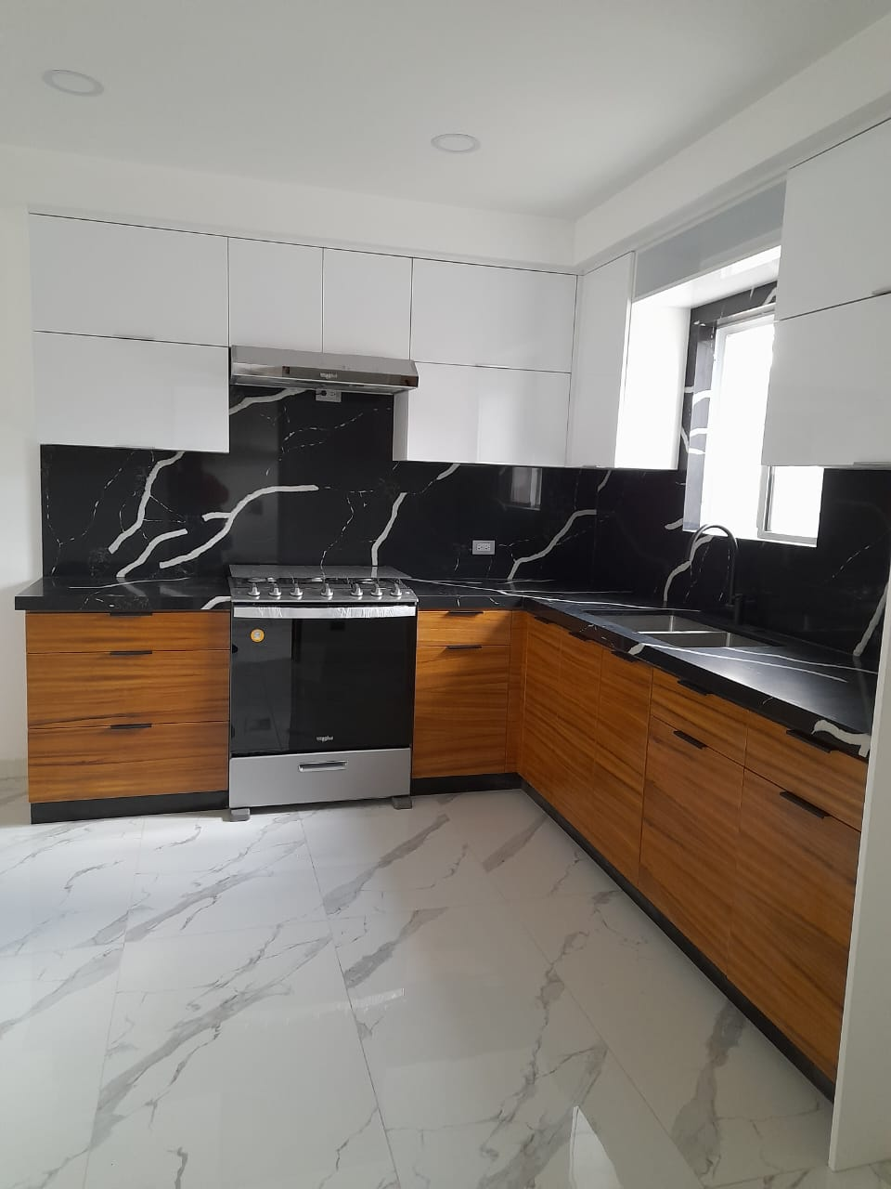
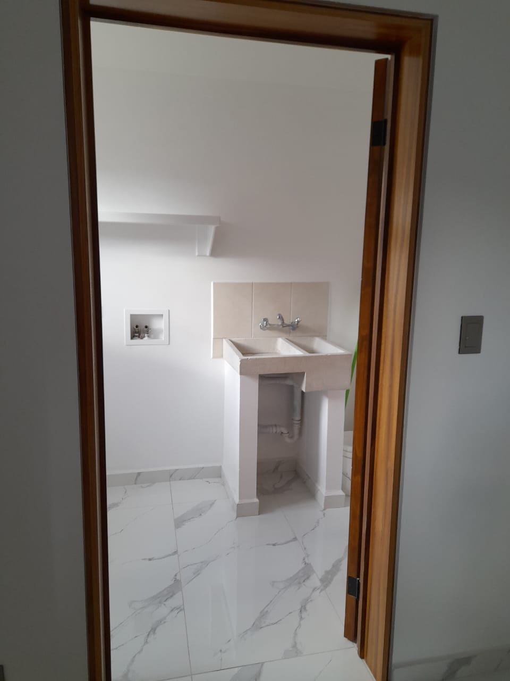
COCINA CON ACABADO LUJO/ CUARTO LAVAR

Slide 6
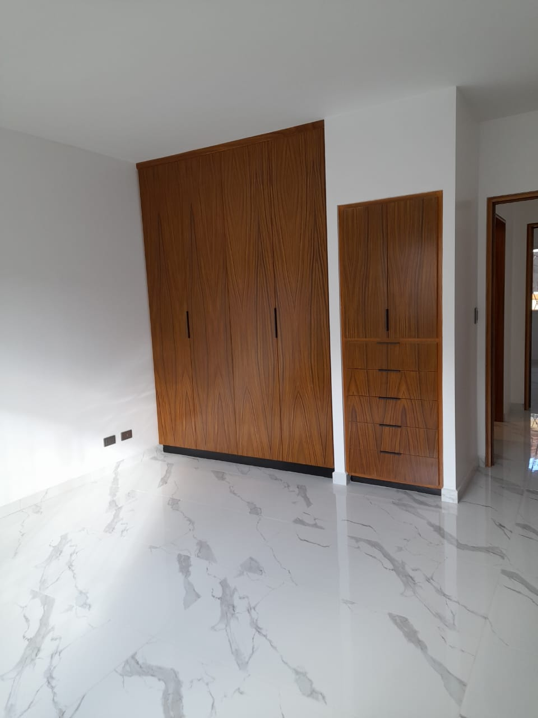
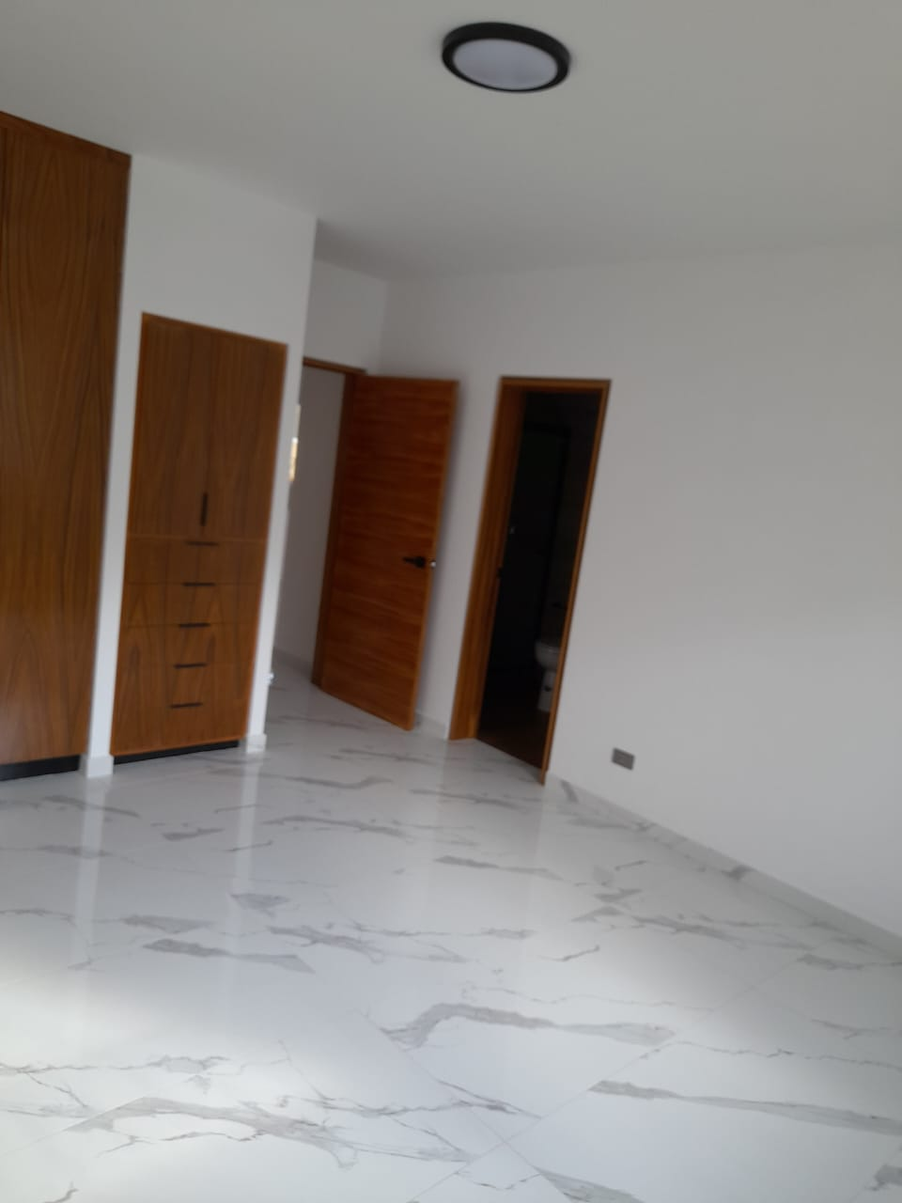
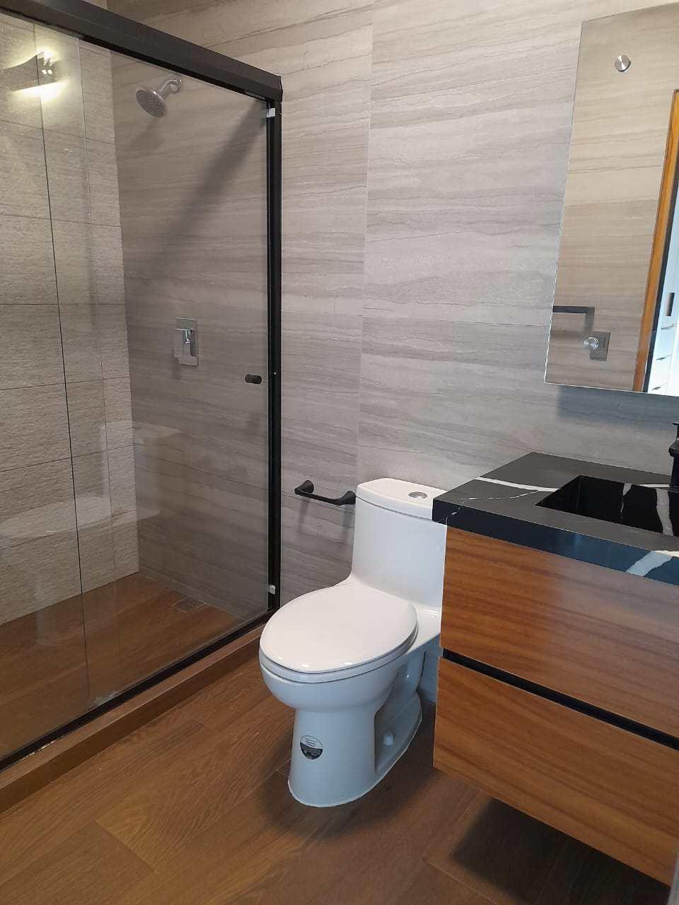
REC. PRINCIPAL CON BAÑO Y CLOSET

Slide 7
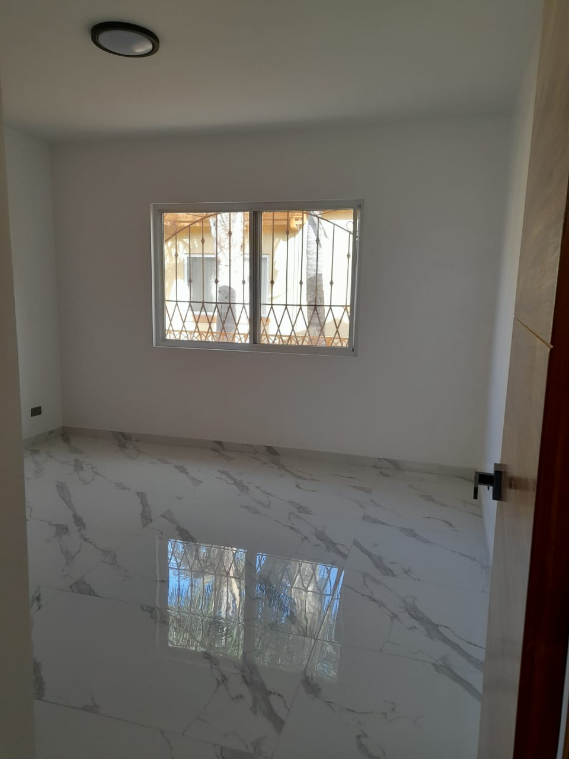
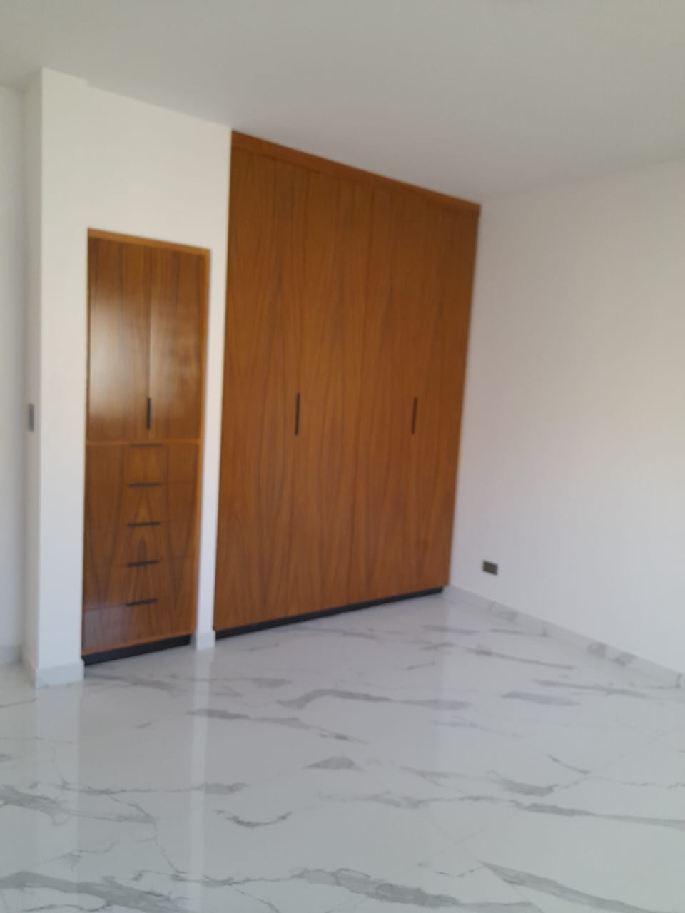
REC. 2 CON CLOSET

Slide 8
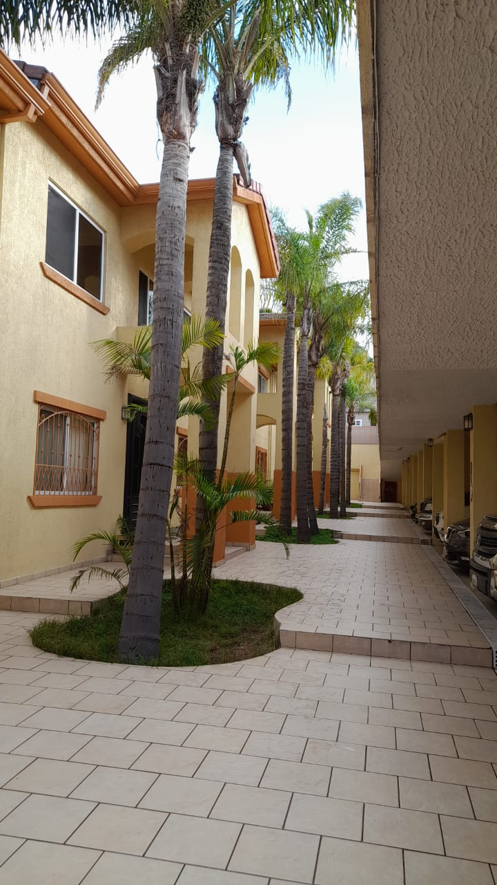
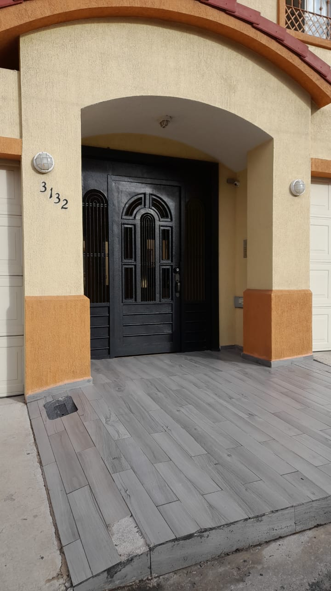
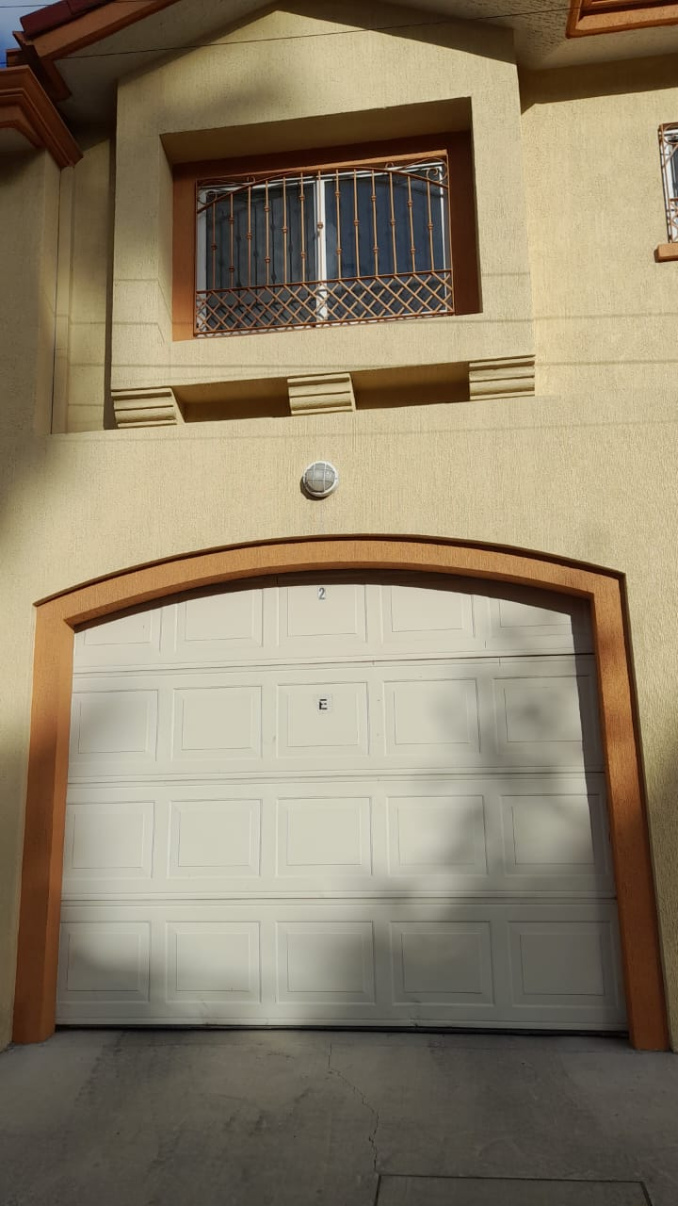
ENTRADA PEATONAL, AREA COMUN Y ESTACIONAMIENTO

